Slide 1
Návod, jak prezentaci používat. Tato stránka se při prohlížení prezentace nezobrazuje.
1 – jen pustit
2 – přečíst hlavní sdělení
3 – přečíst sdělení. Otázka pro děti: Jaký materiál se na výrobu zbraní začal používat jako první?
Prostor pro odpovědi – chceme, aby děti řekly dřevo a kameny.
Klik – doba kamenná. Otázka pro děti: Potom už uměl používat kovy, jaký kov vás napadá? Prostor pro odpovědi.
2x Klik – doba bronzová a doba železná (potřeboval k jeho tavení vysokou teplotu - dřevěné uhlí)
My se dále budeme zabývat tou nejstarší dobou - kamennou!
4 – přečíst sdělení. Otázka pro děti: Co asi pračlověk potřeboval?
Prostor pro odpovědi, pak klikat odrážky. Obrázky klikat po jednom, ptát se, co to je a komentovat:
Obydlí byla jednoduchá, jeskyně, stany a chýše – ve starší době kamenné se hodně stěhovali za zvířaty.
Zbraně byly dřevěné nebo s kamennými a kostěnými hroty.
Pracovní nástroje používali ke zpracování kůží, dřeva a potravy.
Oheň – ochrana před zvířaty, vaření jídla a teplo.
5 – odkrývání – chodí klikat děti – hádají: výsledek jsou 2 mamuti a pračlověk
Poznámka: je nutné klikat pouze na hnědá políčka, kliknutí mimo prezentaci posune na další stránku.
6 – přečíst hlavní sdělení
Klikat – postupně se ukazují siluety zvířat, děti hádají – mamut, prase, pratur, drobný hlodavec – ty uměly ulovit i děti
Klik – vlk – začal člověku pomáhat, když si ho ochočil
Ulovíme pratura – klik na pratura – přiletí oštěp
7 – přečíst hlavní sdělení
8 – klik na otázku (objeví se starší a mladší doba kamenná),
klik na starší dobu kamennou - objeví se oheň, klik na mladší dobu kamennou – objeví se zemědělství
Prostor pro odpovědi dětí – čím se obě doby liší
Klik kamkoliv – naběhne, co je typické pro starší dobu – přečíst
Klik kamkoliv – dtto pro mladší dobu - zemědělství umožnilo lidem usadit se a zakládat stálé vesnice, mohli rozvíjet řemesla
9 – Jak se dovídáme o životě v pravěku? Z archeologických nálezů. Podíváme se, co se našlo tady v Říčanech a okolí. Klik na odkaz - v mapě vyhledat, co se našlo přímo v Říčanech
Domácí úkol: dostanou vytištěný na lístečku – odkaz na mapu a zadání (příloha 4. 5.)
10 – přečíst hlavní sdělení – opakování

Slide 2
Tvoříme a prožíváme

Slide 3
V pravěku člověk v přírodě našel vše, co potřeboval k životu.
Mauricio Antón

Slide 4
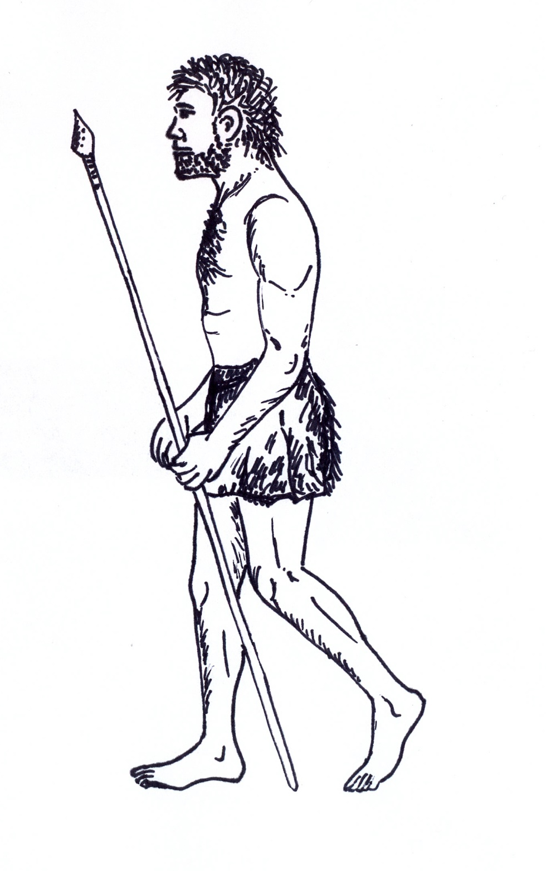
Život pravěkého člověka závisel na materiálech, které dokázal používat.
doba kamenná
doba bronzová
doba železná

Slide 5
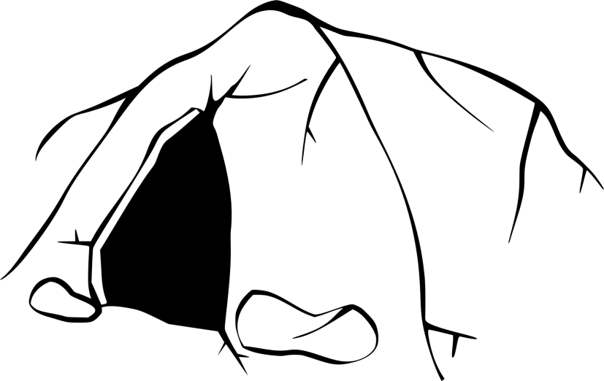
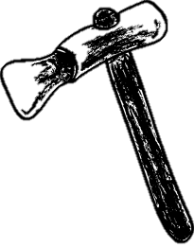
Člověku v době kamenné stačilo k životu málo.
potrava
obydlí
zbraně k lovu a obraně
pracovní nástroje
oheň

Slide 7
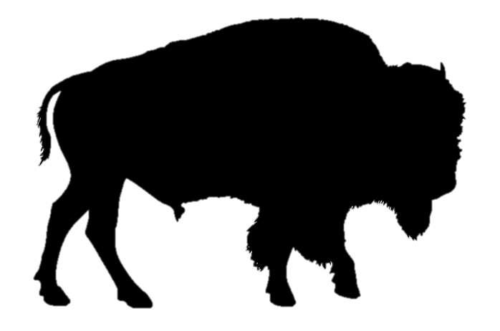
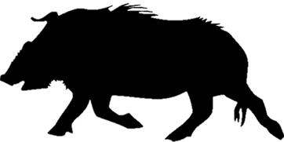
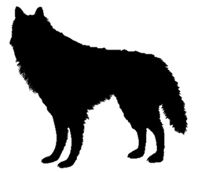
Ve starší době kamenné se člověk živil lovem a sběrem rostlin.

Slide 8
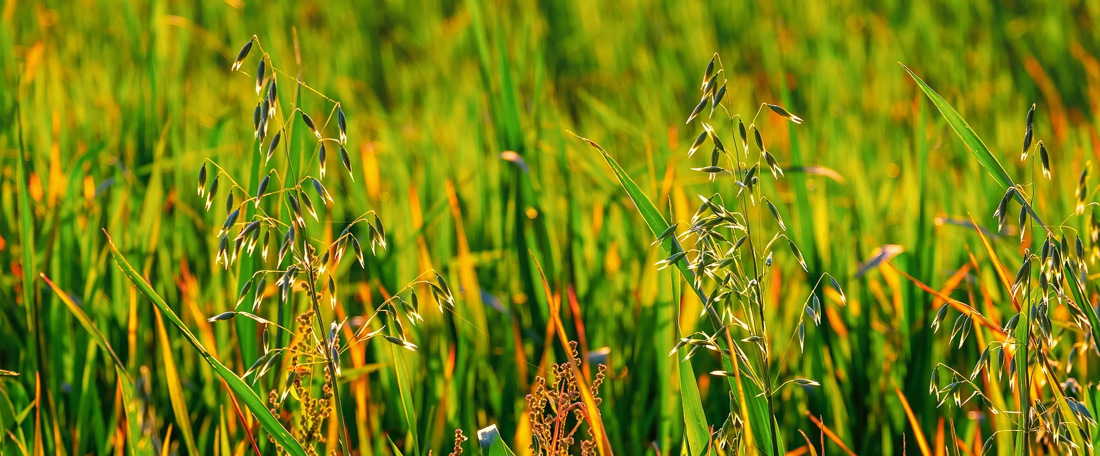
V mladší době kamenné člověk začal pěstovat rostliny a chovat zvířata.

Slide 9
potrava – lov a sběr, stěhování za potravou
bydlí v jeskyních, stanech nebo chýších
keramické sošky
oblečení z kůží
tlupy 20 až 25 lidí
potrava – zemědělství, lov málo, mají zásoby
stálé vesnice s domy, první řemeslníci
keramické nádoby
tkané látky
velkorodiny až 100 lidí

Slide 10
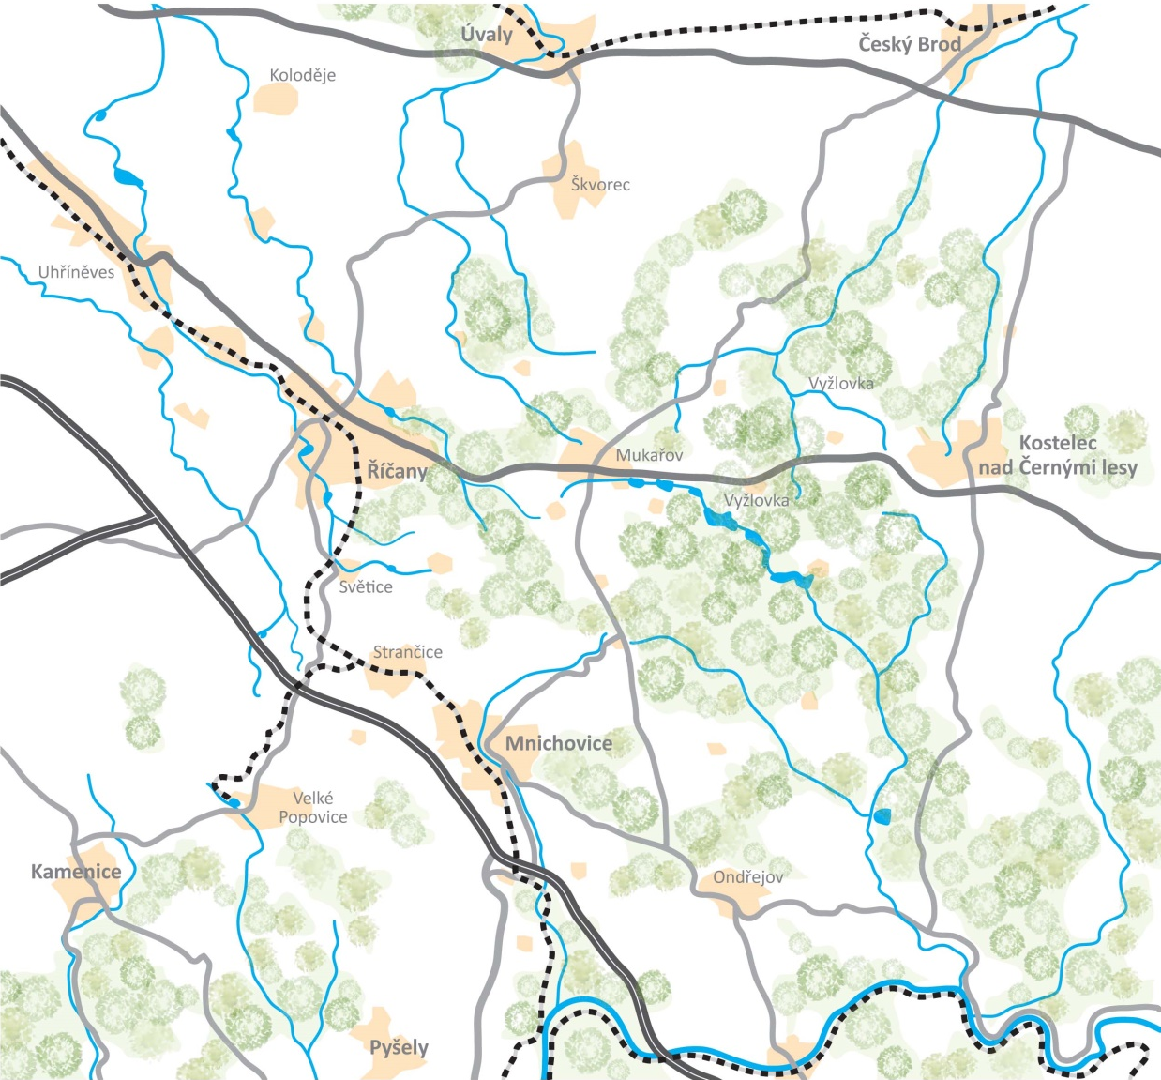
V mapě archeologických nálezů zjistíme, jaké stopy z pravěku se dochovaly dodnes.
Mapa vybraných archeologických nálezů ze sbírek Muzea Říčany:
http://regionalniucebnice.ricany.cz/mapa.php

Slide 11
V pravěku člověk v přírodě našel vše, co potřeboval k životu.

Slide 12
Zdroje obrázků (Creative Commons CC0):
Recreation of a scene in late Pleistocene northern Spain, by Mauricio Antón
https://en.wikipedia.org/wiki/Pleistocene_megafauna#/media/File:Ice_age_fauna_of_northern_Spain_-_Mauricio_Ant%C3%B3n.jpg
Siluety
https://svgsilh.com/
Políčko
https://pixabay.com/

